Slide 1
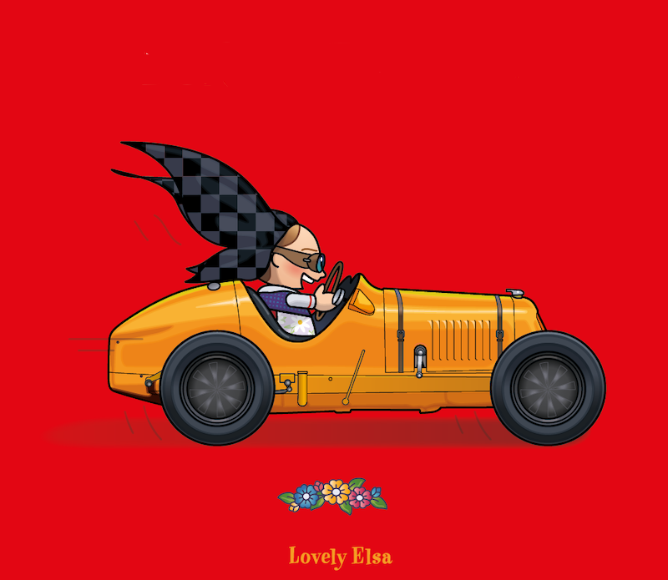


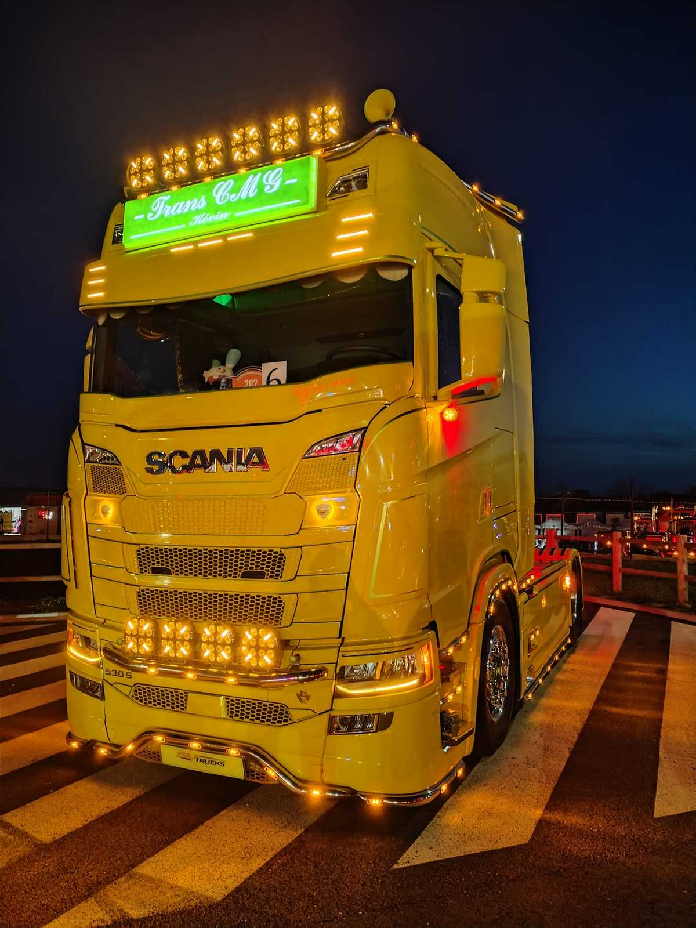
L’instant
Une photographie forte, ce n'est plus l'image de quelque chose, c'est quelque chose en soi.
Ralph Gibson
Photos prises
par différents touristes
pour le plaisir du partage
Alsace
2
par l'œil sélectif des touristes

Slide 2
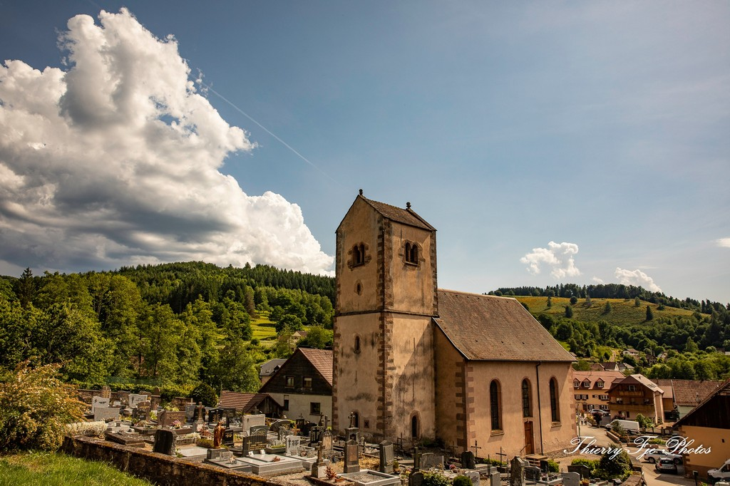
L'église protestante de Fouday, monument historique

Slide 3
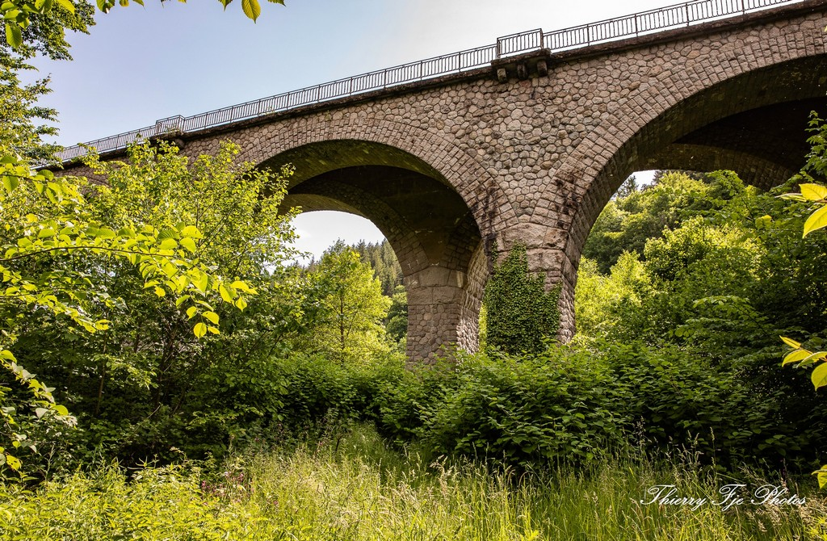
Fouday

Slide 4
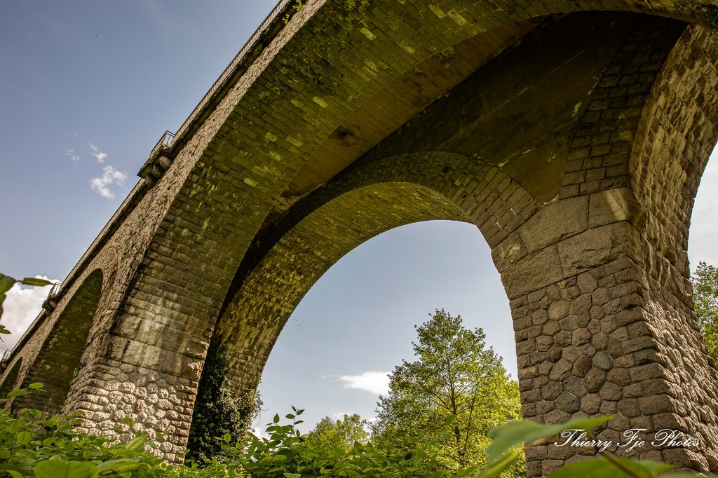
Fouday

Slide 5
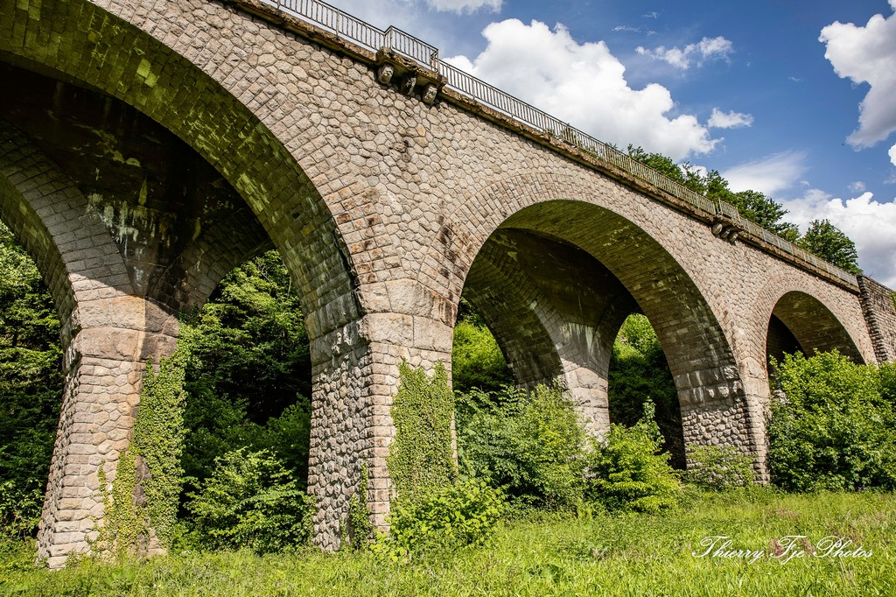
Fouday

Slide 6
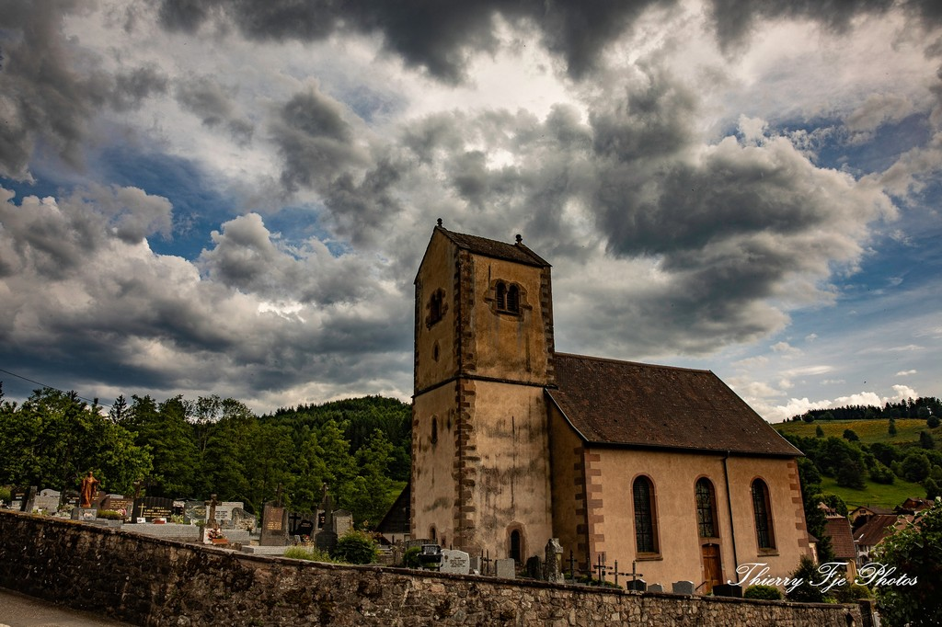
L'église protestante de Fouday, monument historique

Slide 7
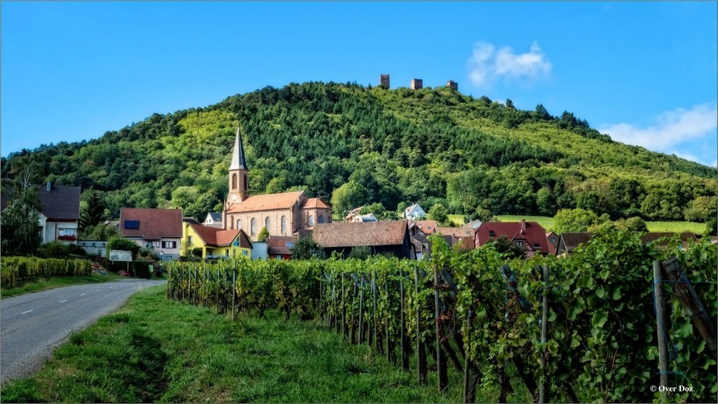
Husseren-les-Châteaux

Slide 8
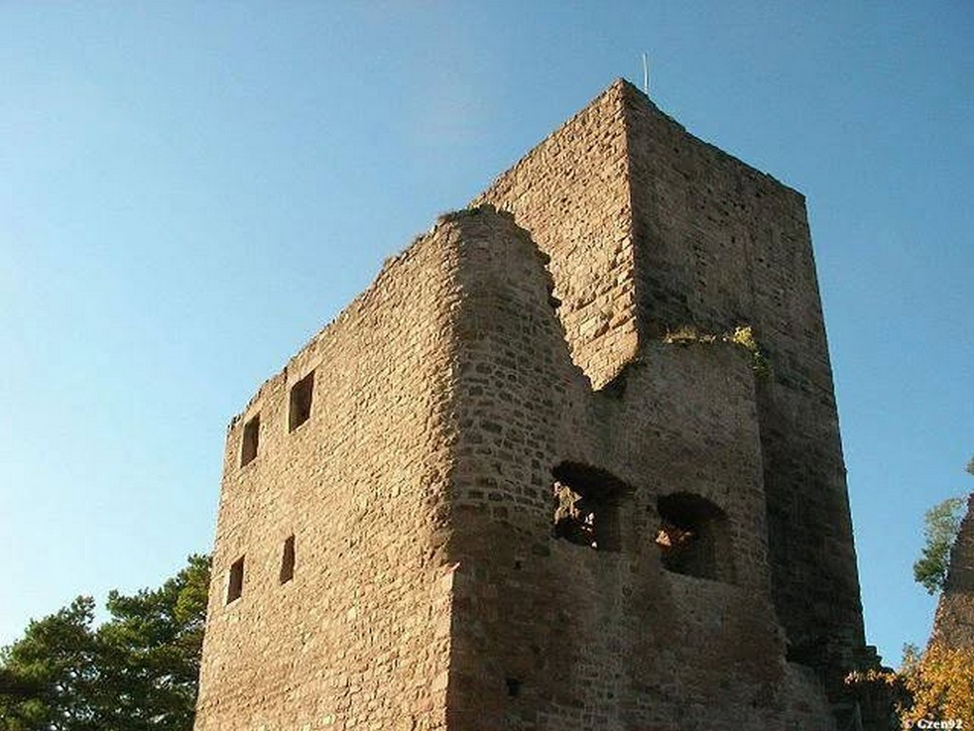
Husseren-les-Châteaux

Slide 9
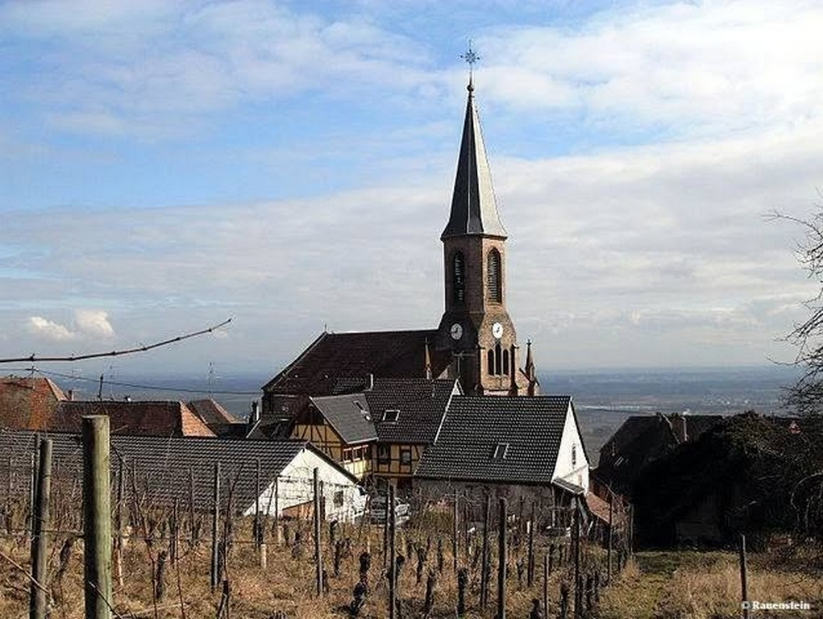
Husseren-les-Châteaux

Slide 10
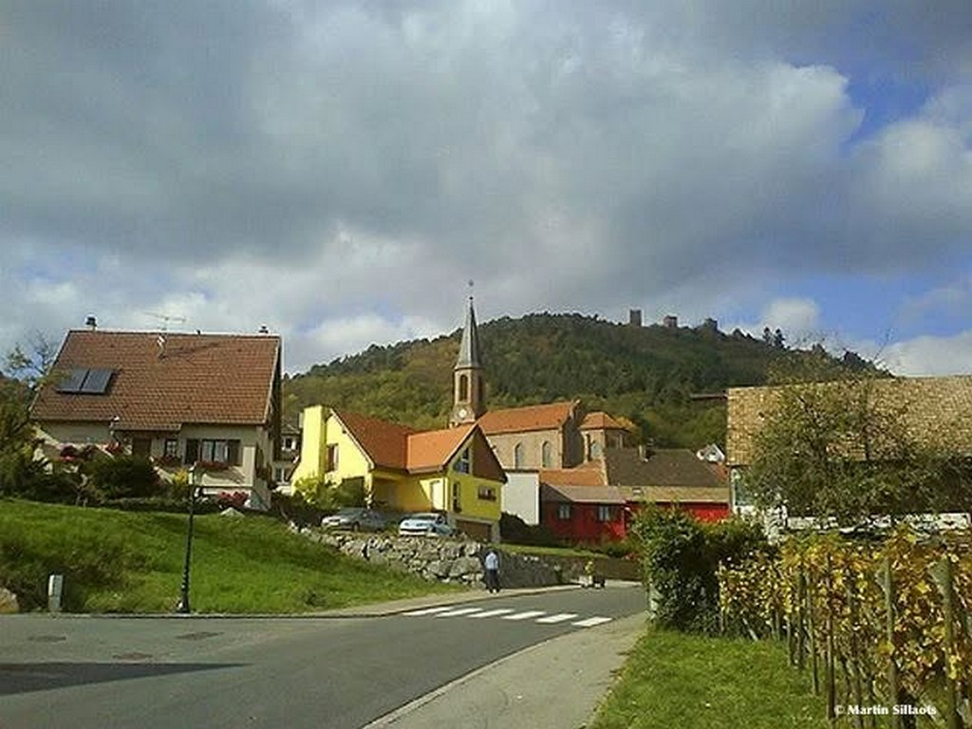
Husseren-les-Châteaux

Slide 11
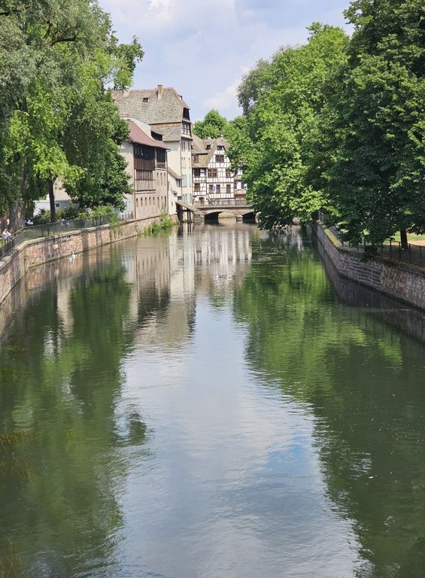
Strasbourg

Slide 12
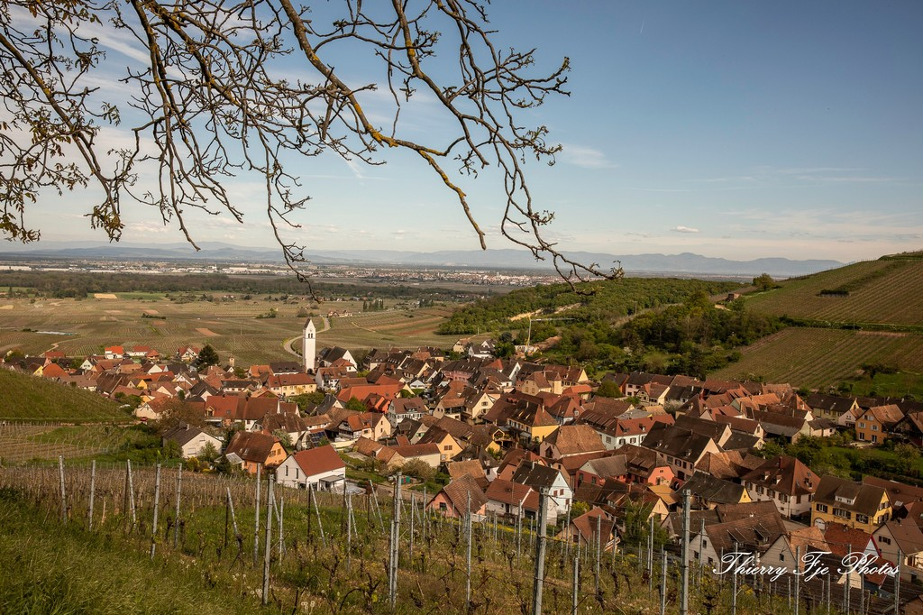
Katzenthal et son château

Slide 13
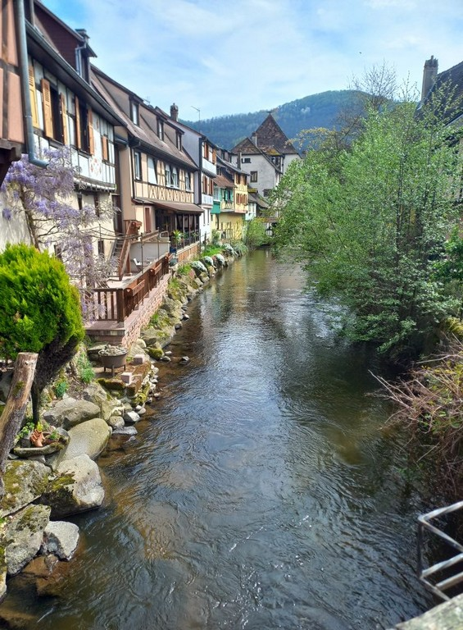
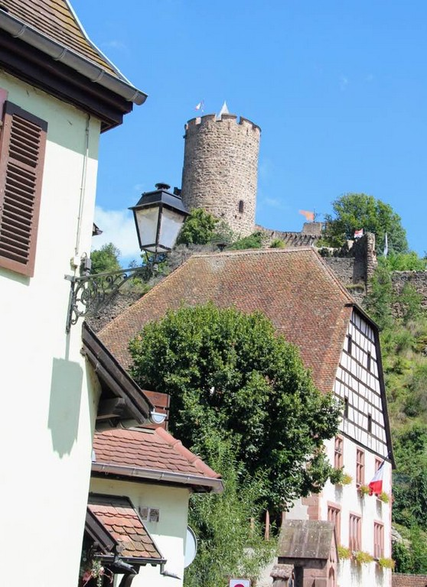
Kaysersberg
Kaysersberg

Slide 14

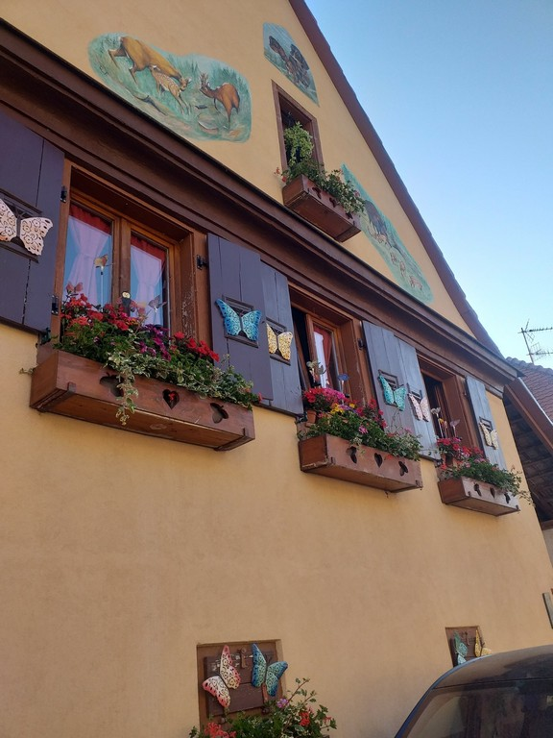
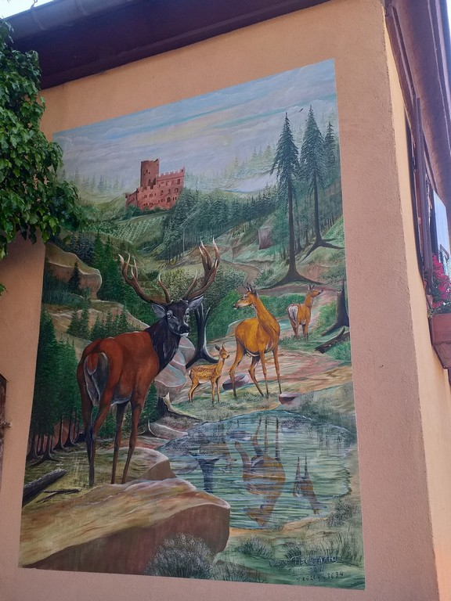
Kintzheim
Kintzheim

Slide 15
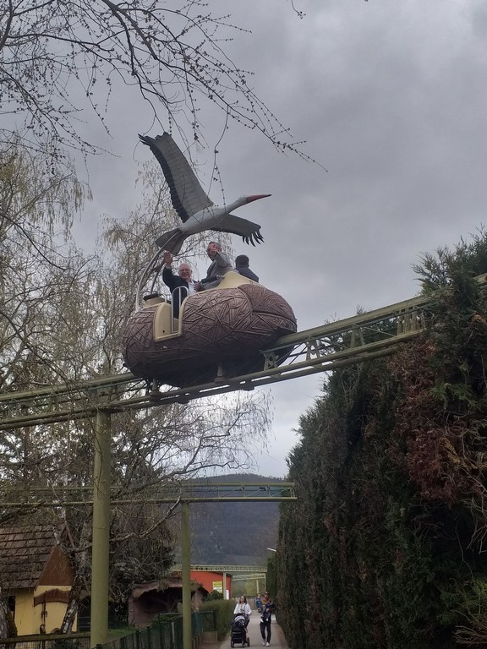
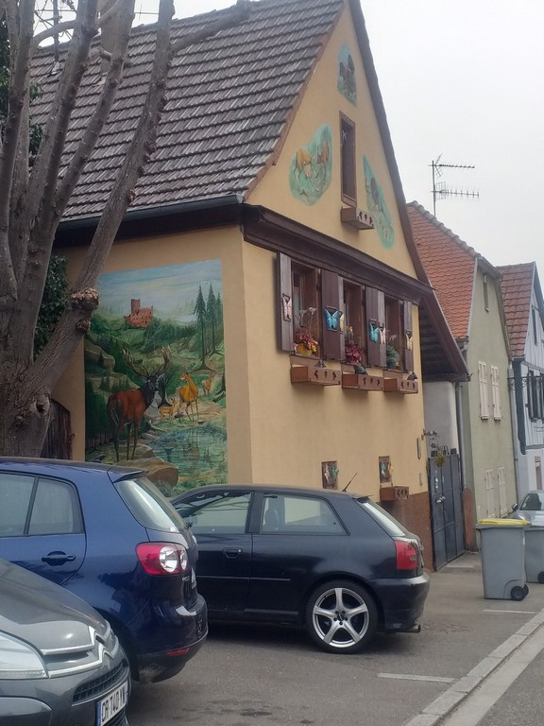
Kintzheim
Kintzheim

Slide 16
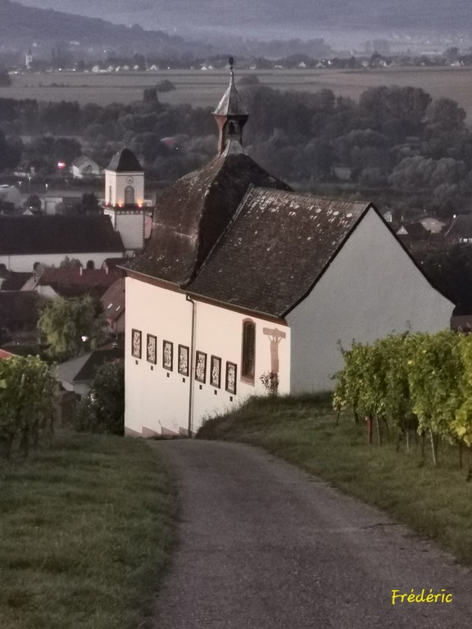
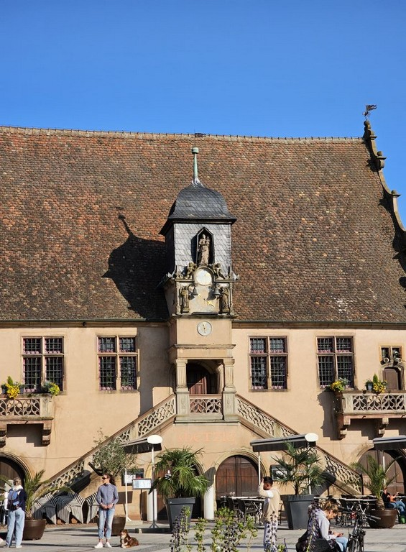
La Metzig de molsheim
La chapelle du Marlenberg est construite en 1683 sur l'enceinte du cimetière.

Slide 17
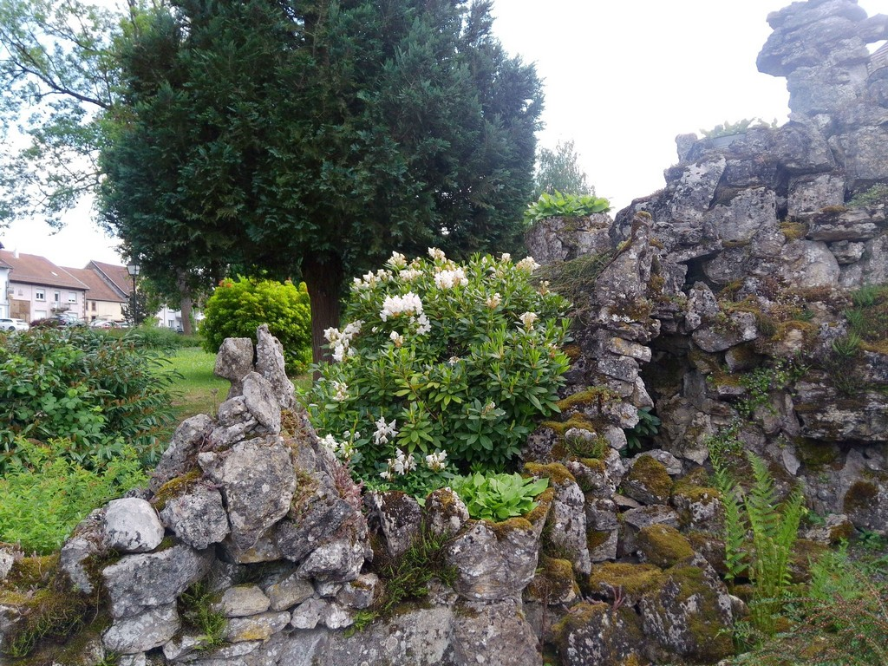
La Grotte à Arzviller

Slide 18
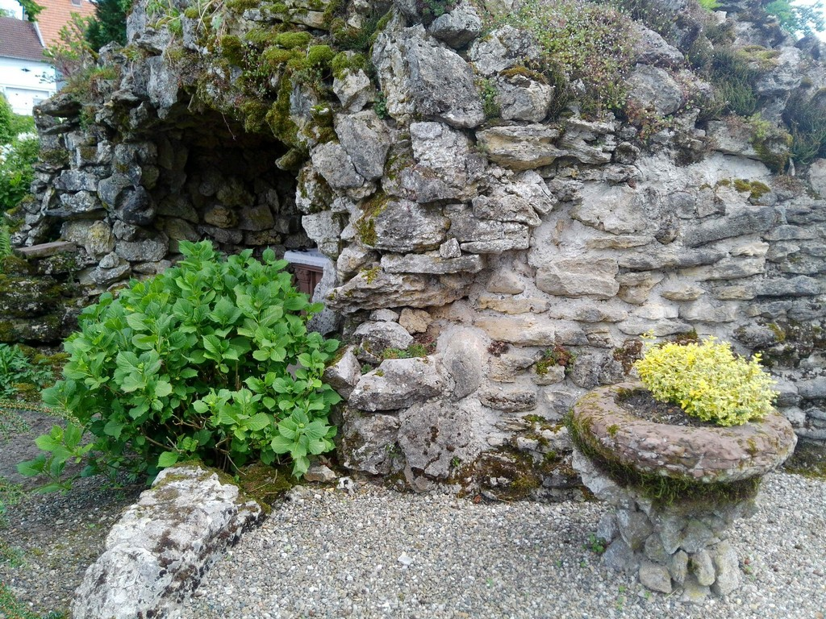
La Grotte à Arzviller

Slide 19
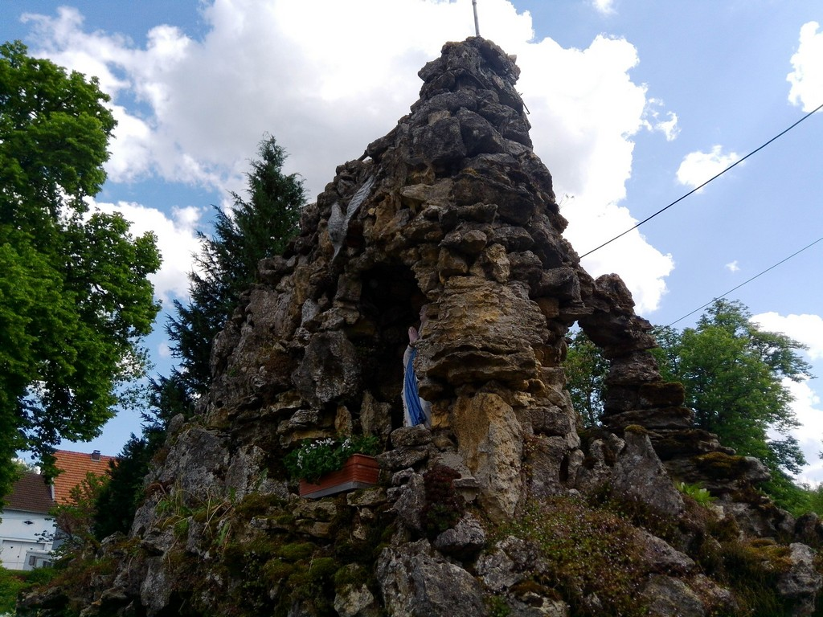
La Grotte à Arzviller

Slide 20
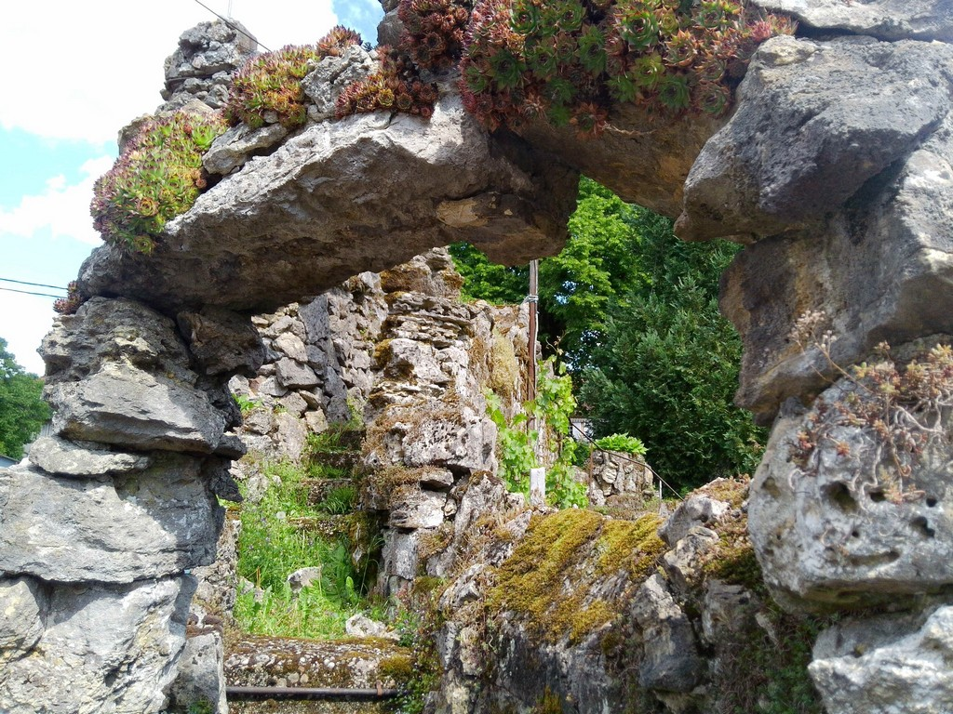
La Grotte
à Arzviller
La Grotte à Arzviller

Slide 21
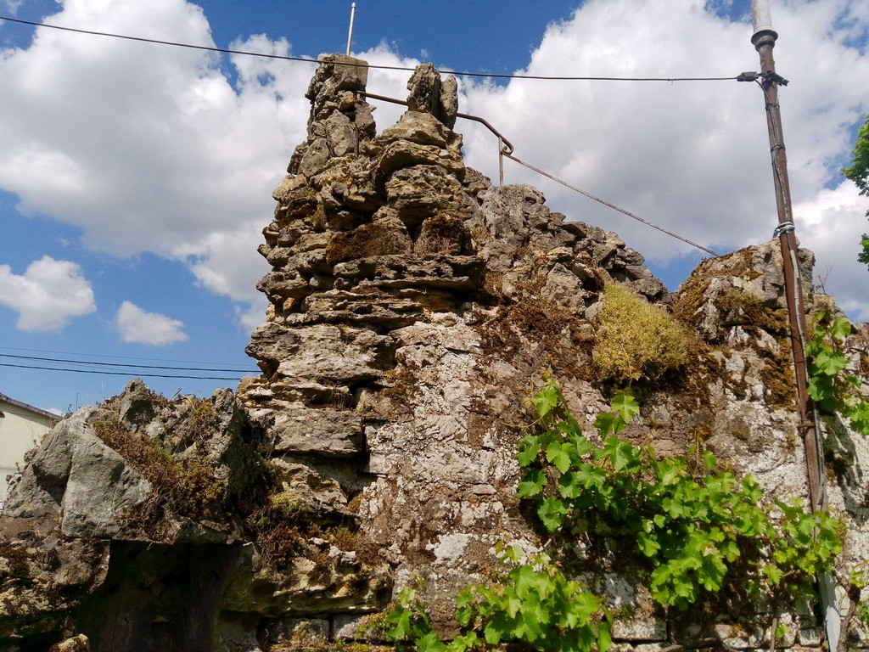
La Grotte à Arzviller

Slide 22
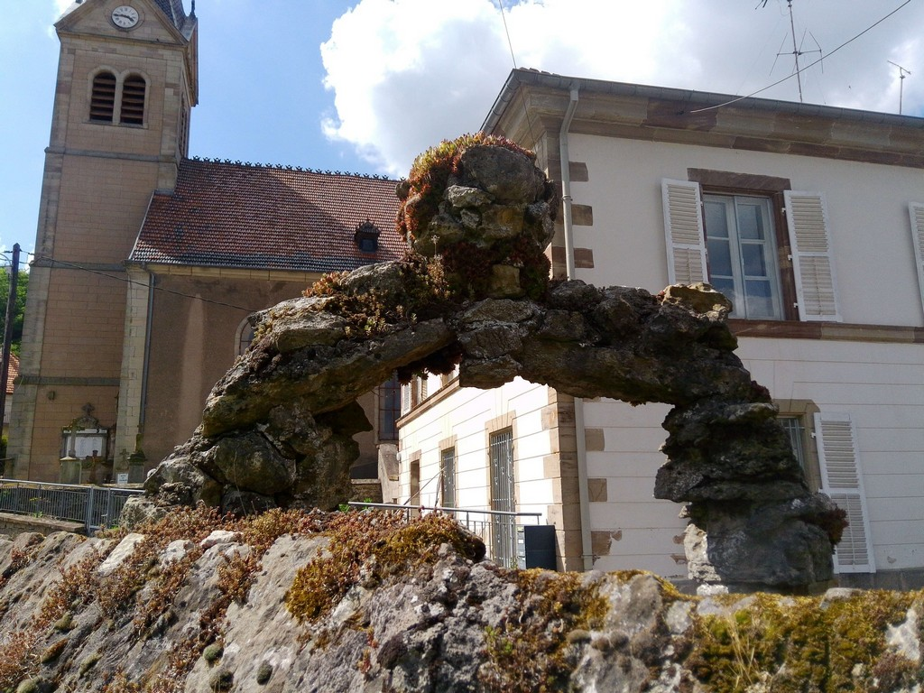
La Grotte à Arzviller

Slide 23
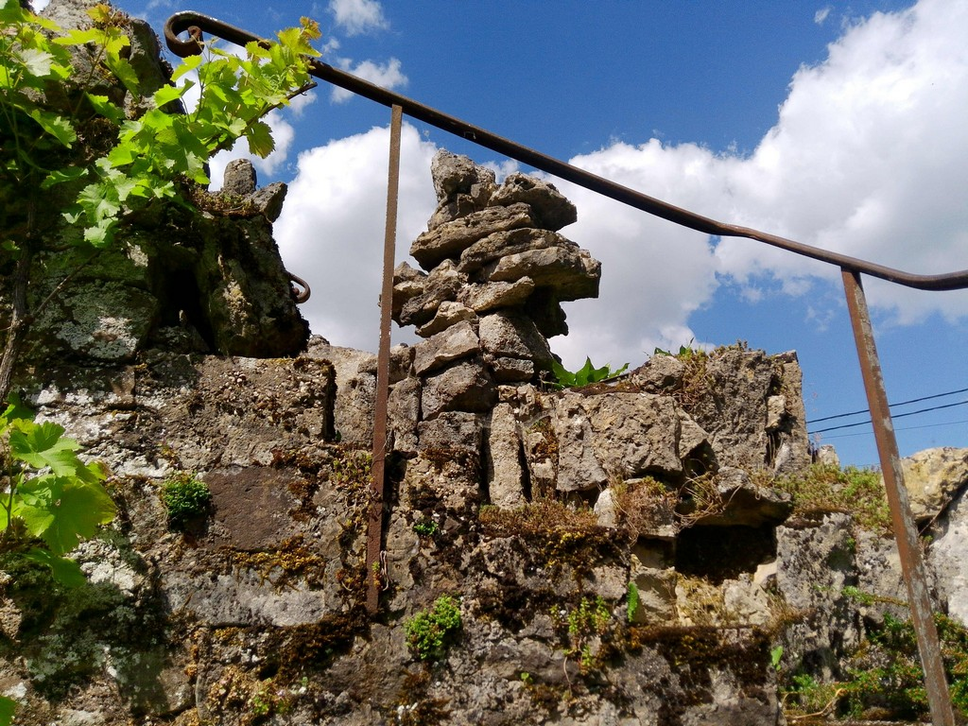
La Grotte à Arzviller

Slide 24
La Grotte à Arzviller

Slide 25
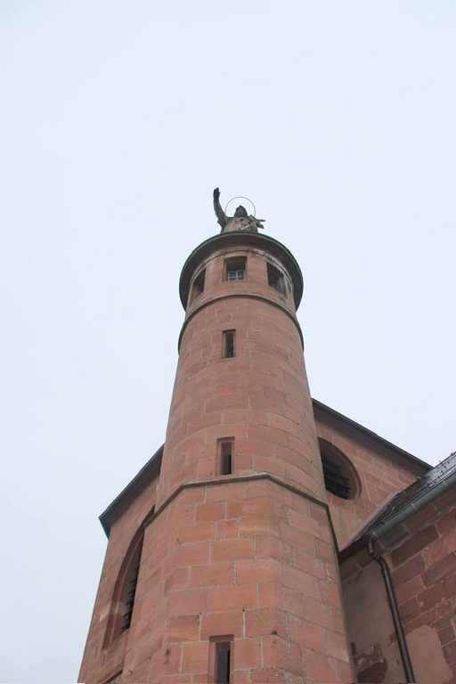
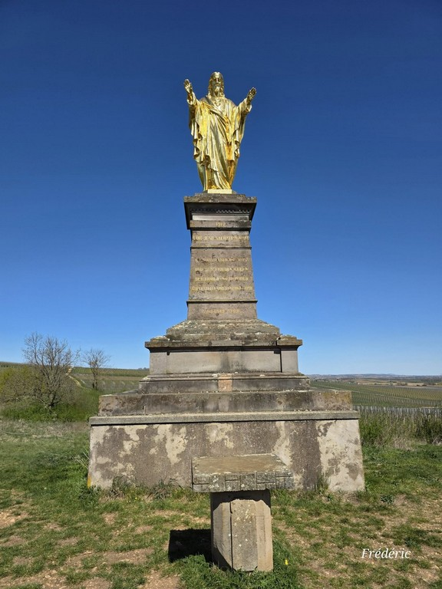
La statue du Sacré-Cœur de Jésus trône au sommet du Horn
Le mont Saint Odile

Slide 26
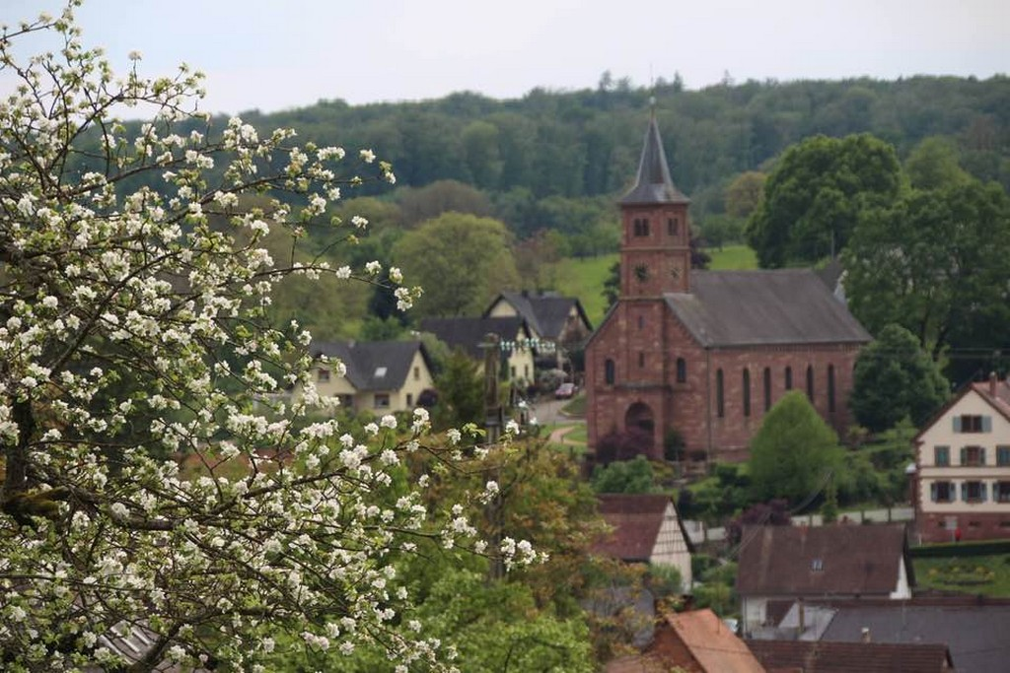
Langensoultzbach
Langensoultzbach

Slide 27
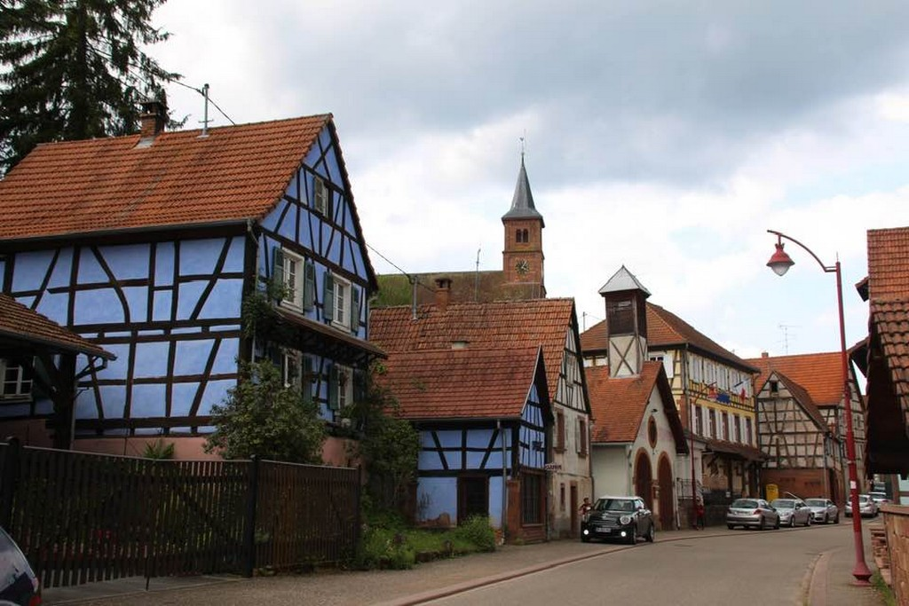
Langensoultzbach

Slide 28
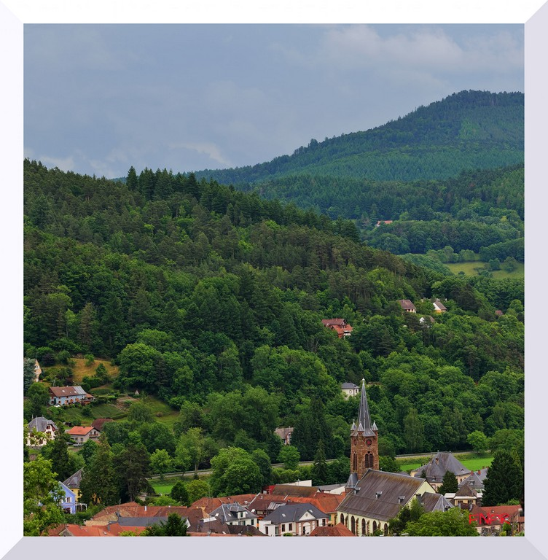
Lapoutroie

Slide 29
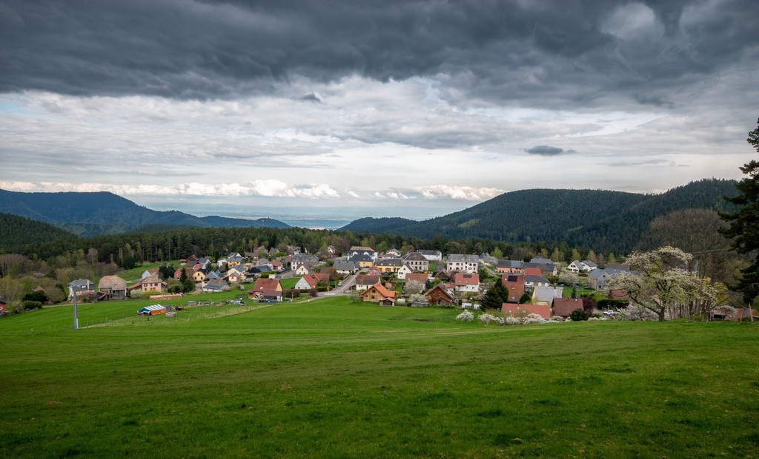
Le charmant petit village d'Aubure, le plus haut d'Alsace, perché à 807 M d'altitude

Slide 30
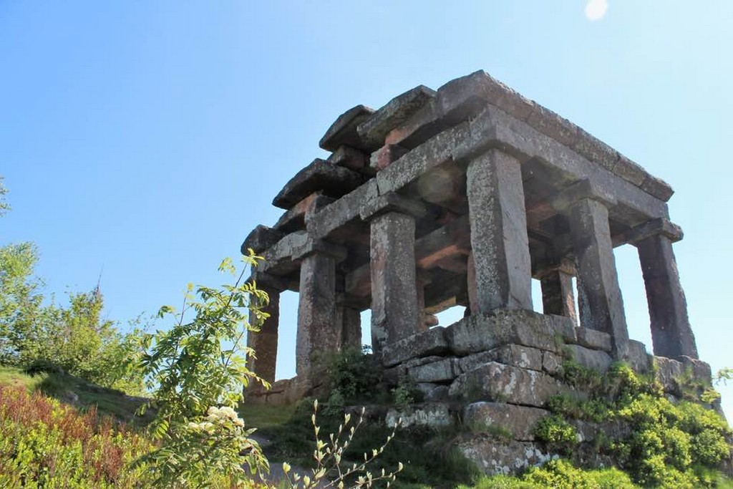
Le Donon

Slide 31
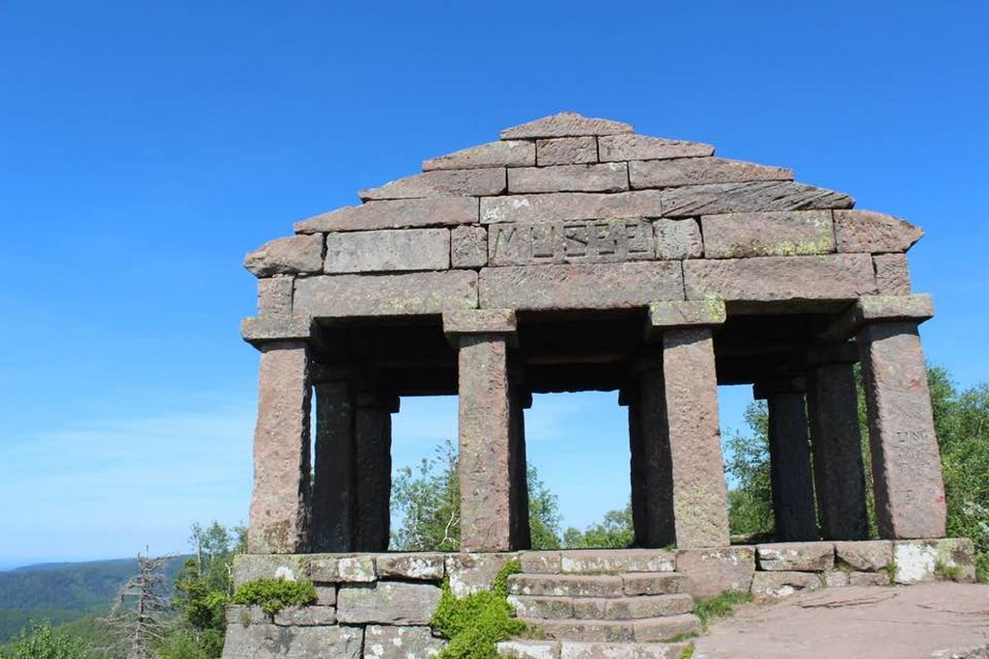
Le Donon

Slide 32
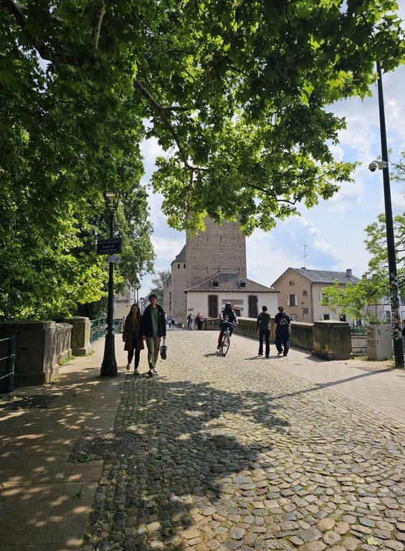
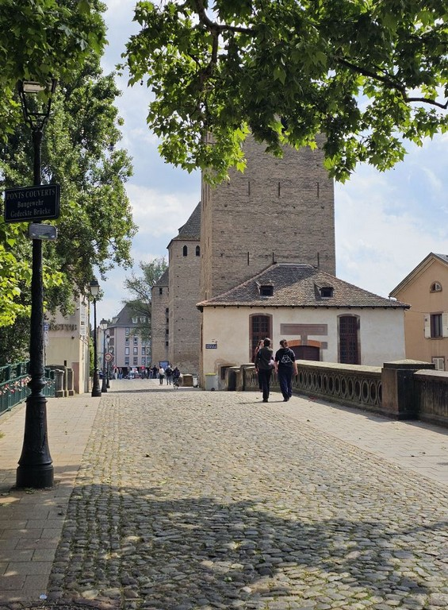
Les ponts couverts Strasbourg
Les ponts couverts Strasbourg

Slide 33
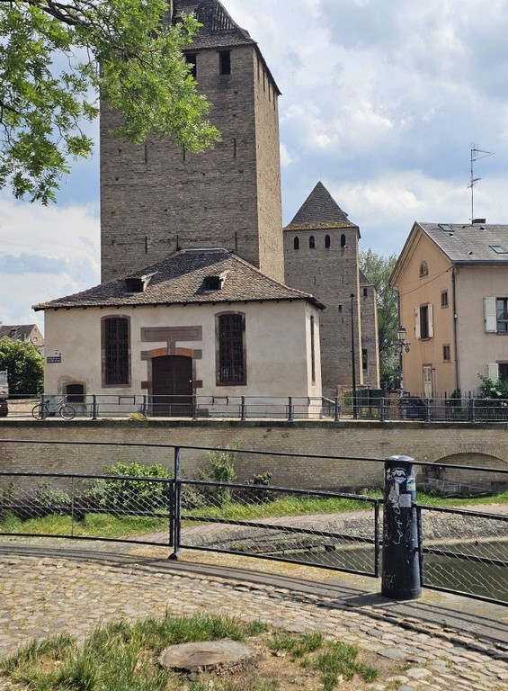
Les tours des ponts
couverts Strasbourg

Slide 34
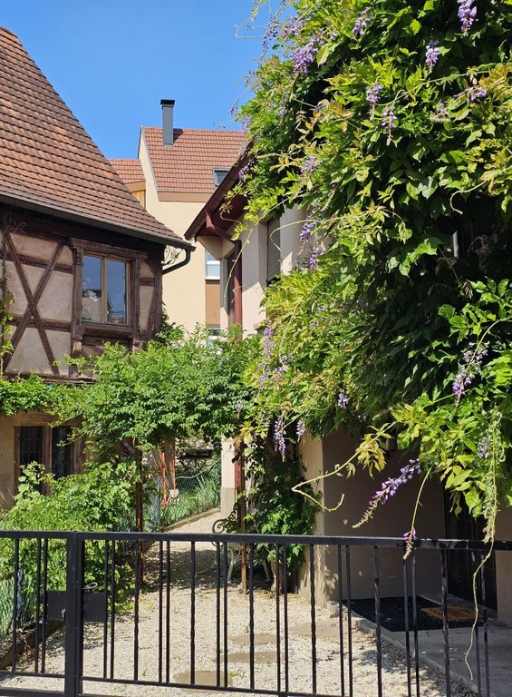
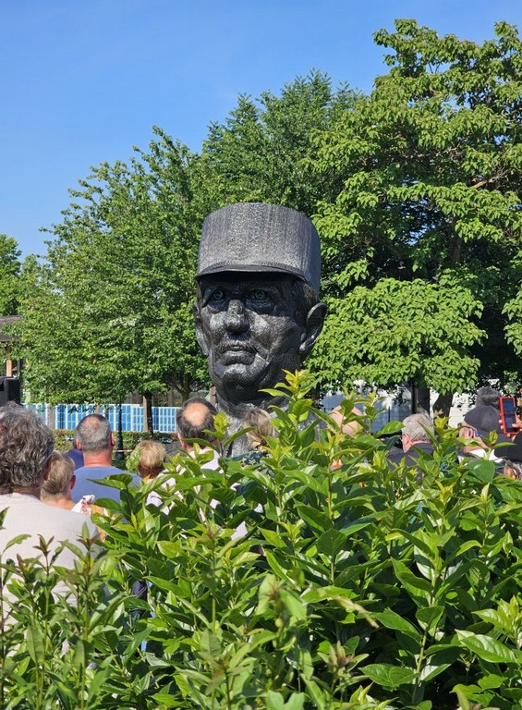
Molsheim
Molsheim

Slide 35
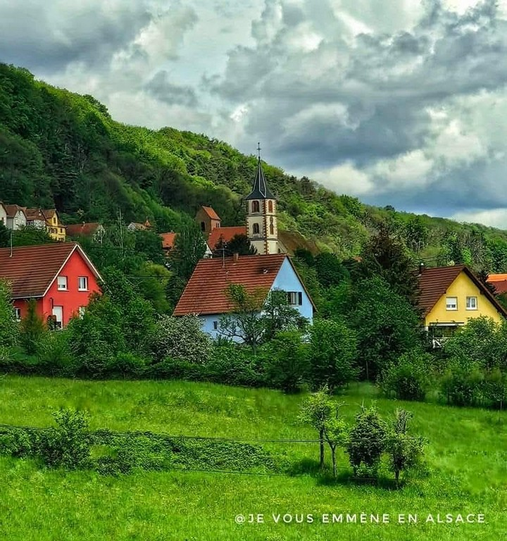
Oberbronn

Slide 36
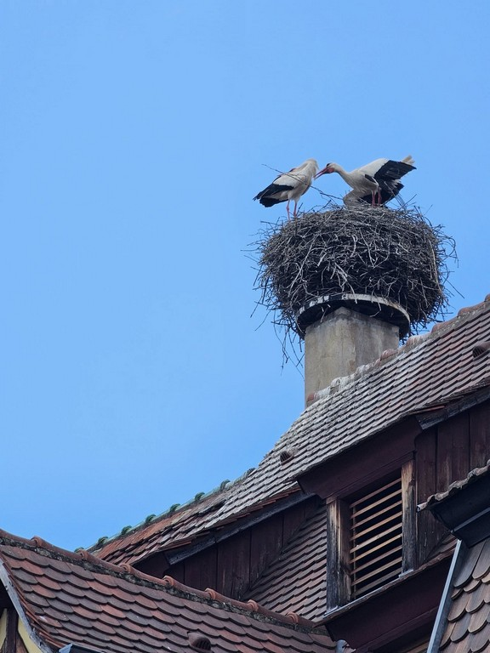
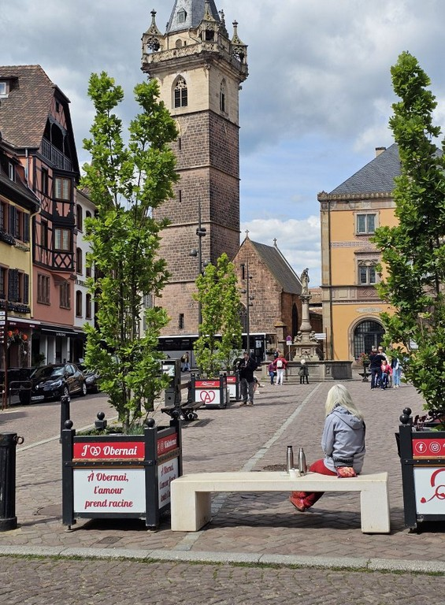
Obernai et son beffroi
Obernai et ses cigognes

Slide 37
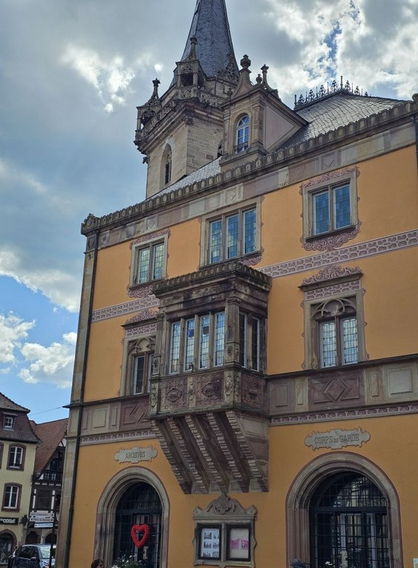
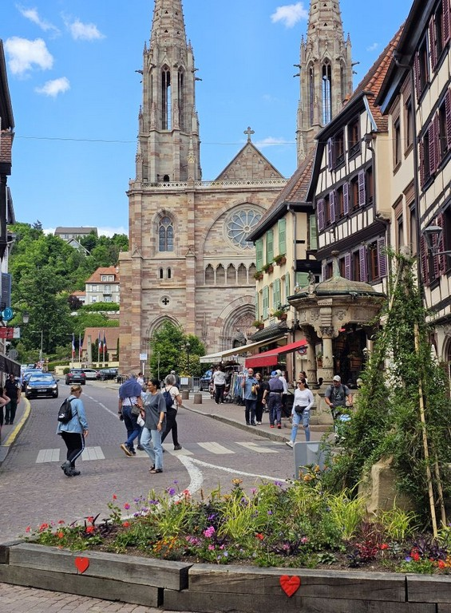
Obernai mairie
Obernai

Slide 38
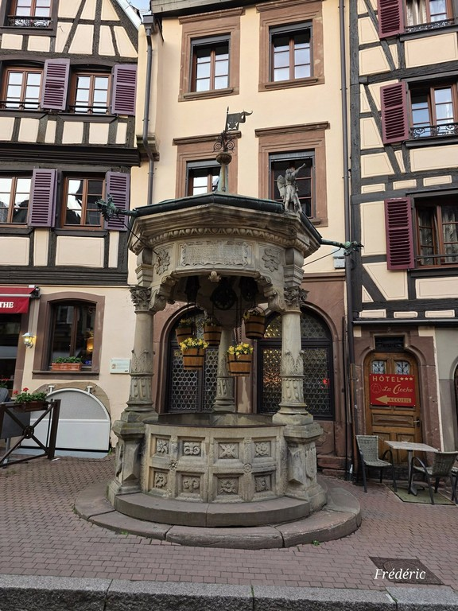
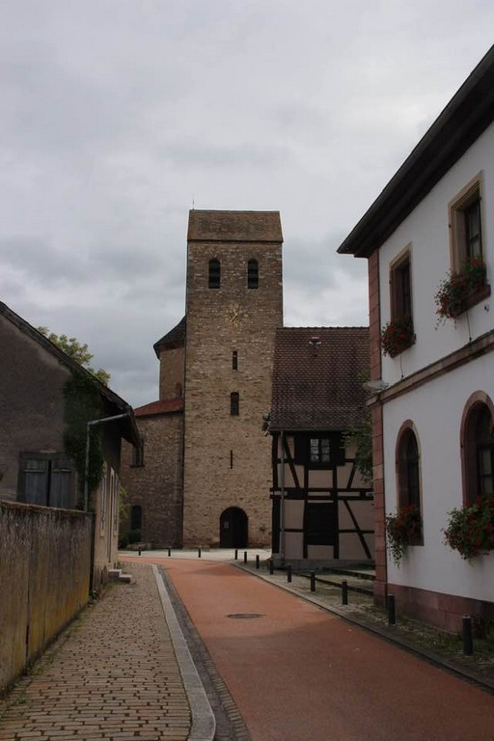
Ottmarsheim
Obernai Le Puits à six seaux Construit en 1579
dans le style Renaissance par une équipe
d'artisans strasbourgeois

Slide 39
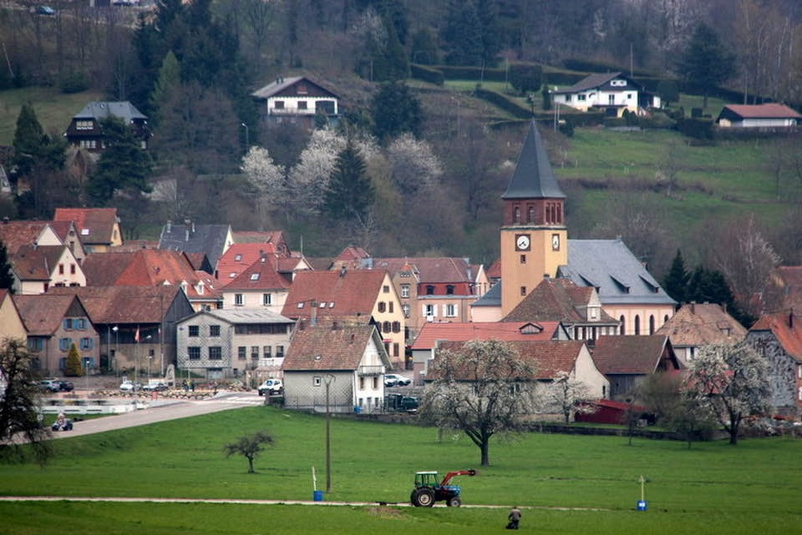
Muhlbach sur Munster

Slide 40
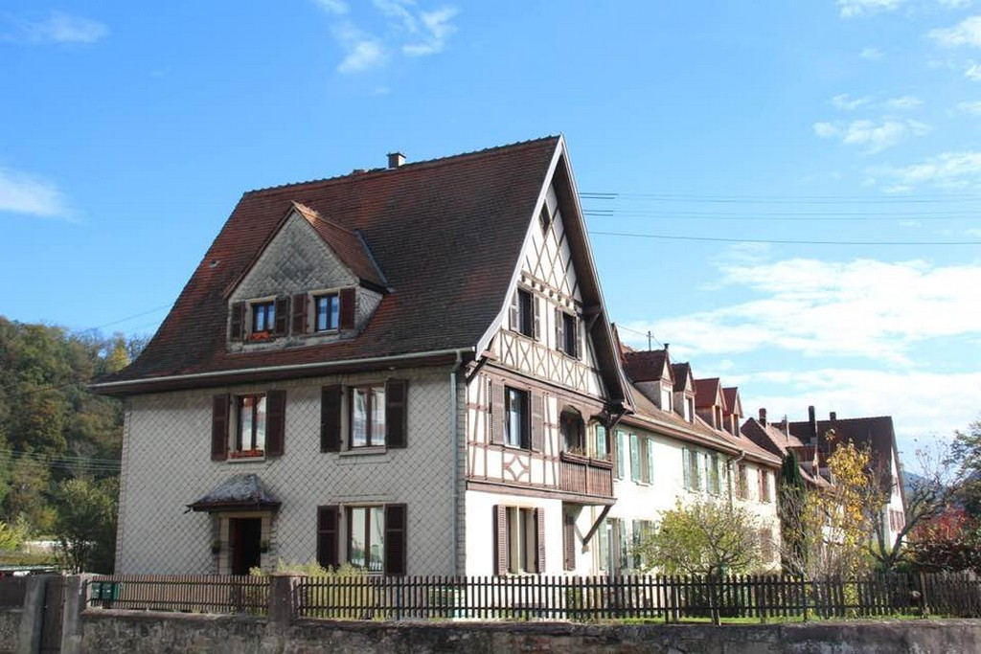
Munster

Slide 41

Niedermorschwihr

Slide 42





Easy Listening Piano
Ernesto Cortazar
Création
Internet
2536
23.07.2025

